Slide 1
Clinica Chirurgica II (p.a.)

Slide 2
Orario delle lezioni
Cronologia argomenti:
app. respiratorio
app. digerente
app. locomotore
miscellanea

Slide 3
CONCETTI DA RIBADIRE
FASI CLINICHE
DIAGNOSI (raccolta anamnesi, visita clinica, indagini collaterali, diagnostica per immagini)
PROGNOSI
TERAPIA

Slide 4
SVOLGIMENTO DEL CORSO
LEZIONI TEORICHE
PARTE PRATICA (casistica spontanea) ??
Anticipazione patto con verifiche scritte e pratiche al termine degli apparati.

Slide 5
APPARATO RESPIRATORIO
VIE AEREE
superiori: cavità nasali e paranasali (seni frontali e mascelari), rinofaringe, laringe, porzione cervicale della trachea;
inferiori: parte toracica della trachea, bronchi.

Slide 6
Tempo di comparsa dell’affezione. Modificazioni della sintomatologia in relazione all’esercizio fisico (precoce affaticamento, dispena, enfatizzazione dei rumori respiratori) Trattamenti intrapresi e risposte ottenute.
Rumori respiratori I rumori respiratori sono dei suoni anomali emessi durante gli atti respiratori in pazienti a riposo o in attività fisica. Tali suoni sono provocati dal passaggio dalla colonna d’aria in fase inspiratoria o espiratoria e possono avere varia tonalità per cui sono classificabili in russanti, sibilanti. L’origine è variabile, vi sono rumori che originano da patologie dalle cavità nasali oppure dal palato molle, dal laringe, dalla trachea. In questo caso l’origine è naricea.
La diagnosi è assai semplice. E’ IMPERATIVO VALUTARE IL QUADRO NEL SUO COMPLESSO (ossia vedere se è concomitante ad altre patologie SINDROME BRACHIOCEFALICA) e se vi sono ALTERAZIONI POLMONARI

Slide 7
L’esame delle prime vie nel cane e nel gatto è semplificato dalla capacità di apertura delle fauci
Ispezione SEMPRE anche del cavo orale
Ispezione Palpazione Percussione
Diagnostica per immagini (ENDOSCOPIA, RX, RMN)
L’endoscopia può essere eseguita con otoscopio o con fibroscopio o con video endoscopio. IMPORTANTE metodo semiologico (epistassi ecc.)

Slide 11
Mobilità e simmetria delle narici: ponendosi di fronte al paziente le narici risultano simmetriche e sono dotate di mobilità variabile a seconda della specie Talvolta si può osservare asimmetria ed immobilità monolaterale come in corso di paralisi del facciale.
IMPORTANTE: per verificare la pervietà BILATERALE valutare la colonna d’aria

Slide 14
LO SCOLO nasale può essere:
bilaterale: con fuoruscita di materiale da entrambe le narici, come avviene in caso di riniti (forme croniche nel gatto), forme micotiche nel cane, se frammisto ad alimenti può essere espressione di disfagia, o di passaggio di alimenti dal cavo orale come in corso di palatoschisi. Talvolta può essere espressione,, di patologie respiratorie basse (polmoniti);
monolaterale: esprime la presenza di un’affezione che coinvolge una sola delle cavità nasali, quindi un processo locale come la rinite da corpo estraneo o una neoplasia in fase non avanzata. Alcune neoplasie tendono, con il tempo, ad invadere entrambe le cavità nasali previa distruzione del setto RICORDARE ANCHE I TUMORI DEL NASUM PLANUM in g depigmentati) .

Slide 15
Esame delle cavità nasali – ispezione (segue)
Carattere dell’essudato Catarrale, ematico, purulento: in corso di rinite, patologia da corpo estraneo. La presenza di alimento può indicare palatoschisi oppure fistola oro-nasale.
Scolo francamente ematico (epistassi): in caso di neoplasia, nelle lesioni traumatiche con fratture dell’osso nasale o, talvolta, in caso di corpi estranei. Nel caso di corpi estranei si associa SEMPRE sternuto incoercibile e continuo nei primi giorni E’ NECESSARIA UNA DIAGNOSI PRECOCE PER IL RISCHIO …… L’epistassi si può verificare anche nei casi di affezioni sistemiche che determinano trombocitopenia (Ehrlichia) o difficoltà della coagulazione (avvelenamenti). In caso di epistassi, nel cane, si deve tener conto, nella diagnosi differenziale, anche di affezioni di origine micotica (Aspergillosi) MA QUESTE ULTIME SI DENOMINANO ERRONEAMENTE TURBINATOPATIE , o parassitarie (Linguatula, Capillaria).
Quantità L’essudato può essere scarso, abbondante, intermittente. Questo parametro va valutato in relazione alla specie ed alla diversa tendenza del lambimento dell’essudato.

Slide 18
valutazione del profilo dell’osso nasale Le alterazioni del profilo dell’osso nasale possono esprimere una patologia presente nelle cavità nasali come in corso di neoplasia ad uno stadio avanzato. Talvolta, invece, sono l’espressione di una affezione ossea sistemica come in caso di osteodistrofia fibrosa nel cane o nel cavallo (pitirosi), o l’esito di un trauma locale con fratture delle ossa nasali.BISOGNA DIFFERENZIARE DA ALTERAZIOI ESTERNE RISPETTO ALLE CAVITA’ DELLE NARICI

Slide 20
N.B.
IN TUTTI I CASI DI PATOLOGIE DELLE NARICI E DELLE FOSSE NASALI E’ IMPERATIVA UNA ESATTA VALUTAZIONE DEL QUADRO PERCHE:
Non sempre è necessario l’intervento
La chirurgia è sempre A FORTE SANGUINAMENTO (occlusione temporanea delle carotidi MONOLAT)

Slide 21
Esame radiografico Importante per la valutazione di lesioni occupanti spazio delle cavità nasali, si valuta la conservazione dell’architettura della trabecolatura ossea dei turbinati e le eventuali alterazioni. Importante il confronto tra la parte coinvolta e la parte contro laterale sana. E’ importante eseguire sempre entrambe le proiezioni anche se la più importante E DI PIU’ AGEVOLE LETTURA è QUELLA INTRAORALE

Slide 25
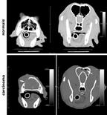

Slide 26
Turbinatopatie
Aspergillosi
Frequente
PROBLEMA SOPRATTUTTO NEI CANI DA CACCIA E TARTUFO
IL RISCHIO E’ LA PERDITA DELL’OLFATTO

Slide 27
Vet Clin North Am Small Anim Pract. 2007 Sep;37(5):901-16, vi.
Update on canine sinonasal aspergillosis.
Peeters D1, Clercx C.
Abstract
Sinonasal aspergillosis is a frequent cause of nasal discharge that occurs in otherwise healthy, young to middle-aged dogs. A local immune dysfunction is suspected in affected animals, and the role of increased interleukin-1 mRNA expression in the nasal mucosa of affected dogs is currently under investigation. Despite recent advances in imaging techniques, the "gold standard" for diagnosing the disease is direct visualization of fungal plaques during endoscopy or observation of fungal elements on cytology or histopathologic examination. Treatment can be challenging; however, the use of topical enilconazole or clotrimazole through noninvasive techniques has increased the success of treatment and decreased the morbidity and duration of hospitalization.

Slide 28
l‟aspergillosi rinosinusale è ritenuta da alcuni autori come la seconda causa più frequente di scolo nasale cronico nel cane, dopo le neoplasie nasali e prima della rinite linfoplasmacellulare.
Aspergillus mentre Rhinosporidium rappresenta una causa rara ma a presentazione ricorrente in certe aree europee e italiane.
A. fumigatus, A. terreus e A. niger
cani maschi di razze meso- o dolicocefale, giovani (c.a.3 anni)

Slide 29
POSSIBILE associazione a corpi estranei endonasali, traumi e neoplasie nasali ma PIU’ SPESSO
Aspergillus entra nelle cavità nasali per inalazione di spore dall‟ambiente o veicolato da corpi estranei vegetali;
SINTOMI scolo nasale profuso, monolaterale ma che spesso diviene bilaterale per lisi del setto nasale o delle ossa frontali SCOLO catarrale-purulento, giallovedastro, denso e maleodorante a volte con sangue

Slide 30
A volte (casi protratti) deformazioni evidenziabili dall‟esterno.
Spesso rumori respiratori A RIPOSO
Suggestiva la presenza di ulcere ed erosioni del tartufo
Eventuali sintomi neurologici (convusioni) per distruzione della lamina cribrosa etmoidale.

Slide 31
Diagnosi differenziale : neoplasia, rinite linfoplasmacellulare, rinite odontogena, corpi estranei

Slide 32
DIAGNOSI
Anamnesi
Endoscopia
L’ esame colturale da scolo nasale o da tampone nasale (SPAZZOLA)
RX
RMN

Slide 33
TERAPIA
Fluconazolo e itraconazolo (ICZ). Il FCZ viene impiegato nel cane alla dose di 2.5-5 mg/kg per bocca ogni 12 ore per almeno 10 settimane mentre l‟ICZ può essere utilizzato al dosaggio di 5 mg/kg per bocca ogni 12 ore per 10 settimane.

Slide 34
TERAPIE TOPICHE
Clotrimazolo (CTZ)
Enilconazolo (ECZ).

Slide 35
MIGLIORE!!!
ECZ (Imaverol®, Janssen Animal Health) all1%
Guarigione del 56% di cani con una singola somministrazione e una guarigione
94% di cani con un numero di applicazioni variabili da 1 a 3.

Slide 36
TERAPIA CHIRURGICA POSSIBILE MA
IN CASI ESTREMI
AD ALTO RISCHIO

Slide 37
Rinite linfoplasmacellulare
Malattia infiammatoria CRONICA della mucosa nasale ad evoluzione lenta e progressivamente ingravescente associata a segni clinici di gravità variabile.
Rara nel gatto
Probabile la natura di risposta accentuata ad agenti allergogeni e/o irritanti
DIAGNOSI
RX, TC, ENDOSCOPIA, BIOPSIE

Slide 38
TERAPIA
Antibiotico nelle complicanze batteriche
Cortisonici per diminuire il fatto iperergico (prednisone e prednisolone)

Slide 39
PATOLOGIA DA CORPO ESTRANEO
Periodi dell’anno (in corrispondenza della presenza di spighe primavera estate)
Prevalenza in talune razze (cani da caccia)
DIAGNOSI E DIAGNOSI DIFFERENZIALE
CI AIUTA MOLTO L’ANAMNESI
PROGNOSI

Slide 40
SINTOMI PREVALENTI
Sternuto incoercibile a insorgenza improvvisa
Scolo nasale
In cronico febbre e complicanze varie (POLMONI)

Slide 41
DIAGNOSI:
Anamnesi
ENDOSCOPIA
Rx
TC

Slide 44
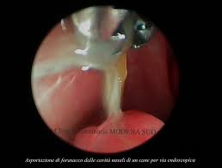

Slide 45
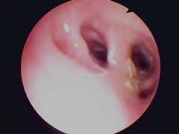

Slide 46
E’ IMPERATIVA LA DIAGNOSI PRECOCISSIMA PER LA POSSIBILE PROGRESSIONE soprattutto delle spighe.
La complicanza più frequente è la migrazione polmonare.
E’ possibile anche la fuoriuscita spontanea

Slide 47
DIAGNOSI DIFFERENZIALE CON:
Fratture, neoplasie, tutte le cause di epistassi, sternuto ecc.
C.E. POLMONARI d.d. con:
Polmoniti, neoplasie, pleuriti ecc.

Slide 48
C.E. polmonari problema enorme.
Spesso febbre
Diagnosi con ENDOSCOPIA, RX, TC
TERAPIA CHIRURGICA (molto grave e demolitiva)

Slide 49
Gatti e cani di tutte le età e razza. Nei giovani più frequenti le cause infettive
Sintomi
Scolo nasale (eventuale epistassi)
Perdita dell'appetito
Deformità facciale in caso di cronicizzazione
DOLORE

Slide 50
IMORTANTE DFIFFERENZIARE LA SINUSITE DAGLI EMPIEMI, CERTAMENTE PIU’ GRAVI E CRONICI!!

Slide 51
Cause INFETTIVE e INFESTIVE
Virus, batteri, parassiti
Cause non infettive
Traumi, cause ODONTOPATICHE

Slide 52
Diagnosi
Si basa sui reperti clinici e radiologici

Slide 53
TERAPIA

Slide 55
SINDROME BRACHICEFALICA
La sindrome brachicefalica può essere definita come un'ostruzione delle prime vie respiratorie risultante dalla conformazione anatomica dei cani brachicefali

Slide 56
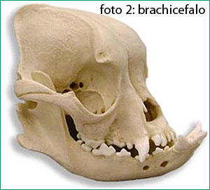

Slide 57
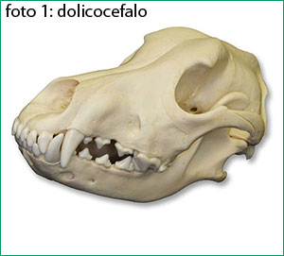

Slide 58
I soggetti con questa sindrome possono essere portatori di anomalie congenite come stenosi delle narici, allungamento del palato molle eversione dei sacculi laringei ed ipoplasia tracheale .

Slide 59
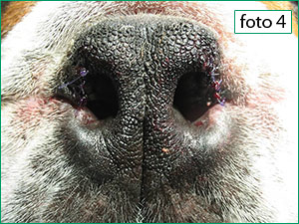
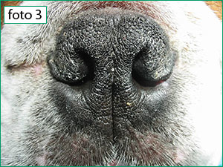
I soggetti con questa sindrome possono essere portatori di anomalie congenite come stenosi delle narici allungamento del palato molle eversione dei sacculi laringei ed ipoplasia tracheale (filmati 1 e 2).

Slide 61
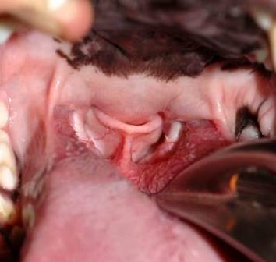
N
P

Slide 63
VALUTAZIONE PAZIENTE:
Età
Attività prevalente
Condizioni vie aeree inferiori
Interventi pregressi

Slide 64
ATTENZIONE
Durante la manipolazione
Durante la visita clinica
Durante la sedazione
DURANTE L’ANESTESIA GENERALE
Prestare le massima attenzione !!

Slide 65
Cenni terapeutici

Slide 66
EMIPLEGIA LARINGEA (PARALISI LARINGEA)
L’emiplegia laringea anche nel cane può essere definita come una diminuzione o una totale assenza di abduzione delle cartilagini aritenoidi e quindi delle corde vocali durante l'inspirazione, dovuta ad una perdita d'innervazione del muscolo cricoaritenoideo dorsale responsabile dell'abduzione delle cartilagini aritenoidee.

Slide 67
Innervazione:
Laringeo ricorrente o inferiore che origina dal vago e a destra si riflette sulla succlavia mentre a sinistra il leg, arterioso.
INNERVANO TUTTI I mm. INTRINSECI (eccetto il crard)

Slide 68
cause
Congenite: EREDITARIE in alcune razze: bull dog. Bull terrier siberian H. (GENE AUTOSOMICO DOMINANTE)
Iatrogene e/o flogistiche
Traumatiche
Neuropatie

Slide 69
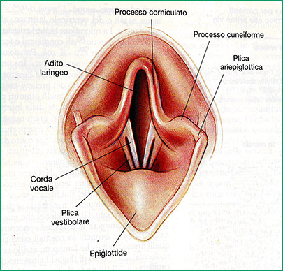

Slide 70
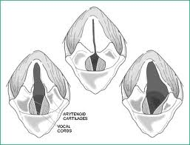

Slide 71
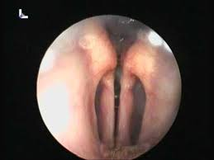

Slide 72
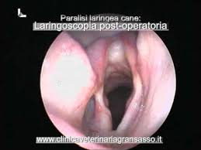

Slide 73
DIAGNOSI
Clinica
Maggior prevalenza in: setter, terranova, golden (gatti)
Rumore respiratorio
Intolleranza all’esercizio
Scarso rendimento in cani da lavoro
Diversa fonazione
Meno frequenti (tosse, vomito, cianosi)

Slide 74
DIAGNOSI
ENDOSCOPIA
Laringoscopia anche non strumentale
Difficile da sveglio (solo se di indole MOLTO MANSUETA)
Con anestesia leggera per non inibire i movimenti laringei

Slide 75
DIAGNIOSI DIFFERENZIALE
Con altre patologie causa di rumore respiratorio:
Stenosi tracheali
Collasso tracheale
Sindrome brachiocefalica
PATOLOGIE VIE INFERIORI X INTOLLERANZA ALL’ESERCIZIO

Slide 76
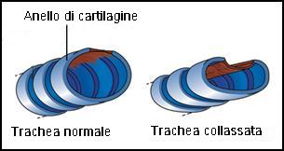
COLLASSO TRACHEALE
Il collasso tracheale è una causa comune di ostruzione delle vie aeree nei cani.

Slide 77
CAUSA SCONOSCIUTA (30-40 anelli)
Si tratta probabilmente di un’anomalia congenita.
COLLAGENOPATIA??
ALTRE IPOTESI:
Cause neurologiche
Patologie altri tratti vie aeree (sindrome brachiocefalica) o vie aeree inf.
Allergopatie

Slide 78
ELEMANTI DIAGNOSTICI
Colpite prevalentemente le razze toy. Yorkshire, >volpini> barbonicini nani
Qualunque età ma più spesso età media (cinque-sette a.)
Sintomo suggestivo (NON PATOGNOMONICO)
TOSSE SIMILE AD UN’ANATRA.

Slide 79
La normale cartilagine ialina risulta degenerata e sostituita da fibrocartilagine con diverse caratteristiche meccaniche e diversa rigidità.
Gli anelli non offrono una normale resistenza al flusso e collassano. MAGGIORMENTE ALL’AUMENTARE DEL DELTA PRESSORIO
Può essere colpito un tratto più o meno lungo

Slide 80
DURANTE L’INSPIRAZIONE COLLASSA IL TRATTO CERVICALE
DURANTE L’ESPIRAZIONE AUMENTA LA PRESSIO NE ESTERNA SULLA TRACHE E COLLASSA AIL TRATTO MEDIASTINICO

Slide 81
La tosse può essere scatenata e/o esacerbata da fuo, polvere sforzo fisico eccitazione ecc.
Il respiro può essere fischiante
Vi può essere intolleranza all’esercizio (allo sforzo)
Dispnea
A volte rigurgito

Slide 82
DIAGNOSI
ANAMNESI
Clinica. La palpazione della trachea nel suo tratto cervicale a volte può consentire il rilievo di FLACCIDITA’ TRACHEALE
RADIOGRAFIA (proiezione latero laterale)
ENDOSCOPIA
TAC

Slide 83
DIAGNOSI DIFFERENZIALE
TRACHEITI O TRACHEOBRONCHITI .
Le forme infettive hanno febbre,
Rilievi del segnalamento, (età, razzai, insorgenza e decorso
EDEMA POLMONARE
Cardiopatie
Altre cause di “corneggi”

Slide 84
TERAPIA
In base al grado
Alla disfunzionalità
All’età
Alla disciplina

Slide 85
ATTACCO ACUTO
O₂
Sedativi della tosse
Tranquillanti
Boroncodilatatori

Slide 86
FOME CRONICHE (Più FREQUENTI)
Corticosteroidi (Triamcinolone)
Broncodilatatori
Antibiotici (prevenzione o terapia infezioni)

Slide 87
STANOZOLOLO (0.3 MG/KG)

Slide 88
VERSAMENTI PLEURICI (PLEURITI)
Per versamento pleurico si intende la collezione (quasi sempre liquida) nel cavo (virtuale) pleurico.
Anatomia: normalmente il “cavo pleurico” non esiste in quanto le due pleure (viscerale e parietale) sono a mutuo contatto e separate solo da surfattante.

Slide 89
NON NECESSARIAMENTE IL VERSAMENTO PLEURICO E’ CONCOMITANTE ALLA PLEURITE (IN FASE ACUTA)
TIPI PARTICOLARI (nomenclatura)
Chilotorace (rottura dotto toracico)
Emotorace (traumi)
Piotorace (infezione e/o traumi)

Slide 90
PLEURITE= Processo infiammatorio di tipo acuto o cronico a carico della pleura.
Secca (fibrinosa)
Essudativa

Slide 91
La causa può essere un aumento della produzione o una diminuzione del drenaggio.
La conseguenza può essere una diminuzione della funzionalità polmonare.
Può essere causa o effetto.
Di per sé è un “SINTOMO”

Slide 92
CAUSE
INFEZIONI (polmonari, pleuriche, DA C.E.)
INSUFFICIENZA CARDIACA
NEOPLASIE
TRAUMI
IDIOPATICA
VASCOLARI (ipoprotidemia, epatopatie,

Slide 93
SINTOMI
Alterazioni respiratorie (respiro discordante d.d. con ernia diaframmatica che però può essere causa). Tachipnea (tachicardia)
Tosse
Pleurodinia
Respiro a bocca aperta
Gomiti spostati

Slide 94
DIAGNOSI
CLINICA (ispezione, palpazione, auscultazione)
RX (IMPORTANZA DELLE PROIEZIONI) (RX PRIMA E DOPO TORACOCENTESI)
ECOGRAFIA
IMPORTANTE DETERMINARE L’EZIOLOGIA

Slide 95
TORACOCENTESI
Procedura diagnostica e terapeutica.
Ecografia
TC
TORACOSCOPIA!

Slide 96
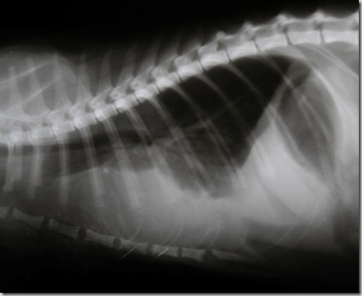

Slide 97
SINUSITI
Flogosi dei seni paranasali che può colpire il cane e il gatto
Le Sinusiti, o Rinosinusiti, in quanto il naso è sempre coinvolto nella infiammazione e nelle infezioni dei seni paranasali, rappresentano un gruppo di patologie infiammatorie della mucosa del naso e dei seni paranasali
VANNO DIFFERNZIATE LE SINUSITI DAGLI EMPIEMI DEI SENI (anche se gli empiemi SEMPRE presuppongono una sinusite);
Un empiema è una RACCOLTA PURULENTA IN CAVITA’ PREFORMATA.

Slide 98
Vengono riconosciute anche cause predispnenti che includono fattori genetici, alterazioni anatomiche, malattie intercorrenti e iperdosaggio di farmaci soprattutto somministrati per via nasale (cortisonici) .
Traumi
Irritanti chimici

Slide 99
Patologia acuta, subacuta ma più spesso CRONICA

Slide 100
SINUSITI
CAUSE
Virali (virus influenzali)
Batteriche (steptococchi, Shqemophilus, Fusubacterium )
Micotiche (Aspergillus e Mucormycosis)
ODONTOPATICHE

Slide 101
DIAGNOSI
Scolo nasale
Febbre
Anoressia /disoressia
Lacrimazione

Slide 102
CLINICA:
Palpazione (dolore)
Percussione DIGITALE
Ispezione

Slide 103
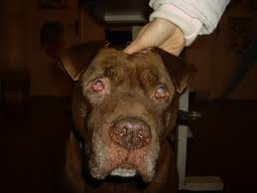
RX
TC
Endoscopia

Slide 104
Terapia conservativa (antibiotici, cortisonici, aalgesici, uso del caldo)
Terapia chirurgica
Drenaggio Flap ossei
Cateterismo
ESTRAZIONE DENTI

Slide 105
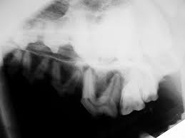

Slide 106
